Slide 1


Slide 2


Slide 3

1. Дата образования Бичурского района?
А. 6 января 1923г.
В. 5 марта 1937г.
Б. 11 февраля 1935г.
Г. 23 апреля 1930г.

Slide 4
2. Дата утверждения флага Бичурского района?
А. 21 августа 2009г.
В. 3 января 2011г.
Б. 3 августа 2010г.
Г. 5 июня 2008г.

Slide 5
3. Какое дерево занесенное в Красную книгу, растет на Бичурской гряде и является символом Бичурского района?
А. Кедр
В. Сибирский абрикос
Б. Лиственница
Г. Сосна

Slide 6
4. Самая длинная улица села Бичура?
А. Ленина
В. Советская
Б. Комсомольская
Г. Коммунистическая

Slide 7
5. Период времени, когда Бичурский район входил в состав Мухоршибирского района?
А. 1963 - 1965
В. 1958 - 1960
Б. 1970 - 1972
Г. 1968 - 1970

Slide 8
6. Какое растение воспето в стихах Д.Улзытуева?
А. Сибирский абрикос
В. Красная смородина
Б. Багульник
Г. Черемуха

Slide 9
7. «Жемчужина Бурятской поэзии» - так называли этого советского поэта – лирика, родившегося в у. Шибертуй, Бичурского района
А. Намжил Нимбуев
В. Дондок Улзытуев
Б. Николай Дамдинов
Г. Цэдэн Галсанов

Slide 10
8. Какая охраняемая природная территория находится в Бичурском районе?
А. Буйский лесхоз
В. Бичурский лесхоз
Б. Бичурская гряда
Г. Узколугский биосферный заповедник

Slide 11
9. В Бичурском районе с момента его основания издается газета, которая первоначально имела название…
А. Бичурский хлебороб
В. Искра Ильича
Б. Ленинский путь
Г. Красный партизан

Slide 12
10. Как называется место, где можно бросить монетку и загадать желание? Слова из знаменитой песни.
А. Заган
В. Фонтан
Б. Аршан
Г. Субурган

Slide 13
Правильные ответы
1. Б
2. Б
3. В
4. Г
5. А
6. Б
7. В
8. Г
9. Б
10. А

Slide 14


Slide 15

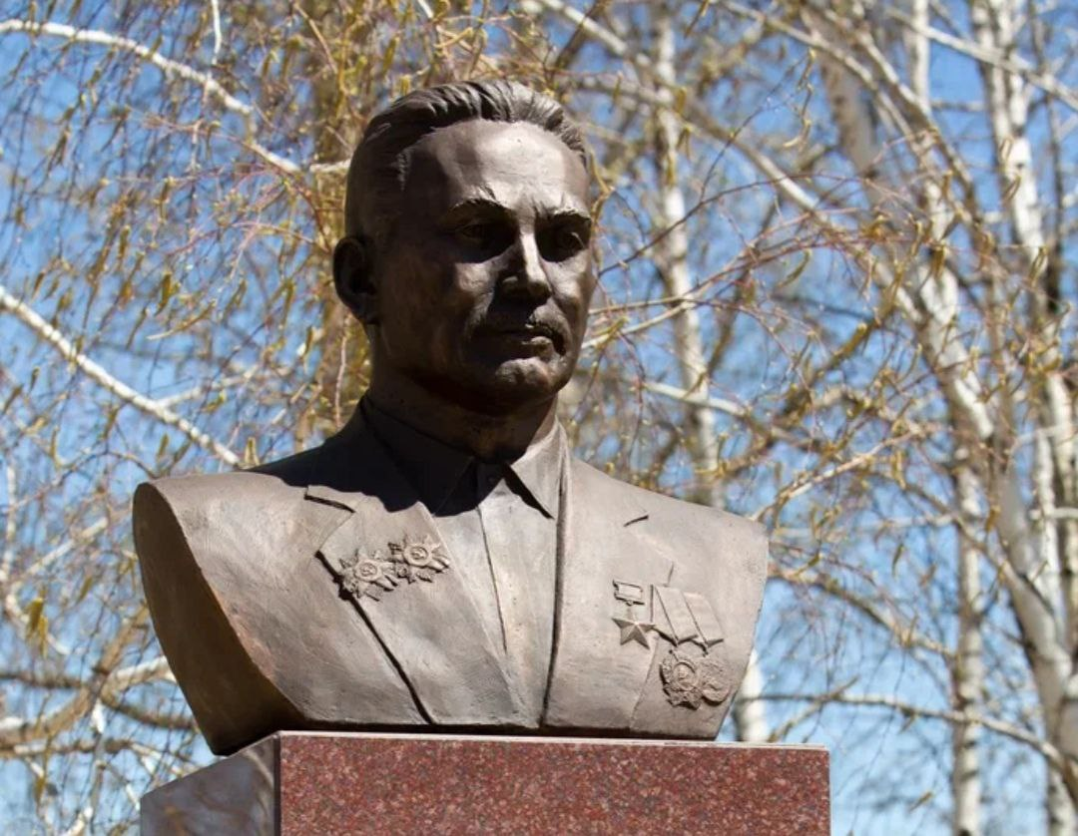
Герой Советского Союза

Slide 16
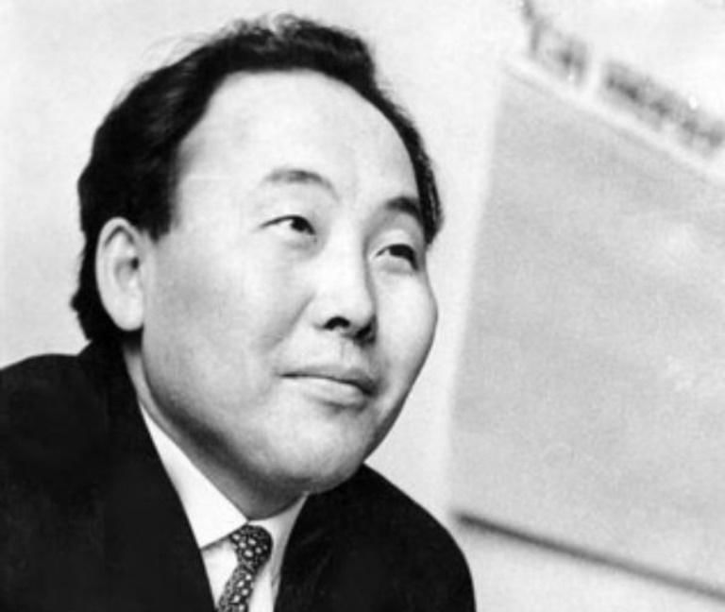
2. Поэт - лирик, один из основоположников
бурятской советской литературы.

Slide 17
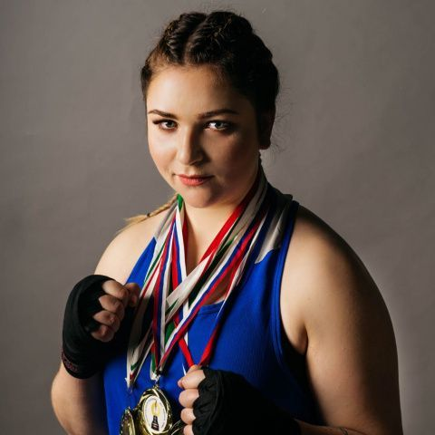
3. Мастер спорта международного класса по боксу, двукратная чемпионка мира по боксу, среди юниоров

Slide 18
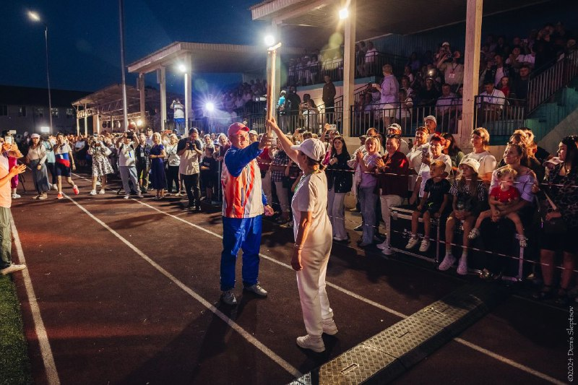
4. В каком году прошли 19-ые республиканские летние сельские спортивные игры в Бичурском районе?

Slide 19
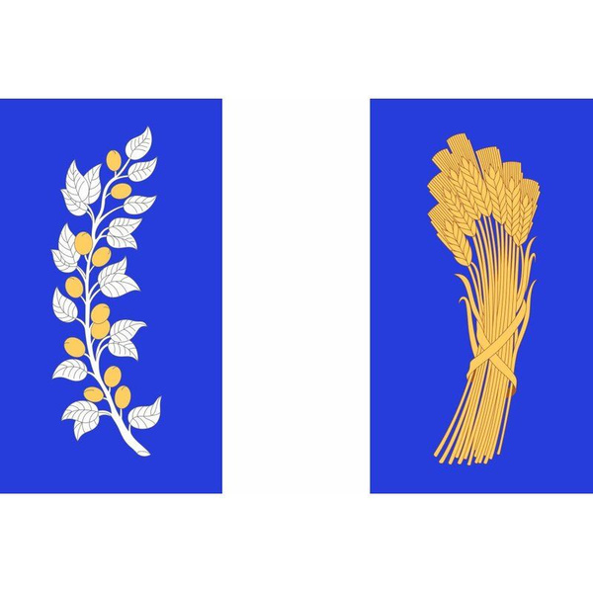
5. Что означают синие полосы на Гербе Бичурского района?

Slide 20
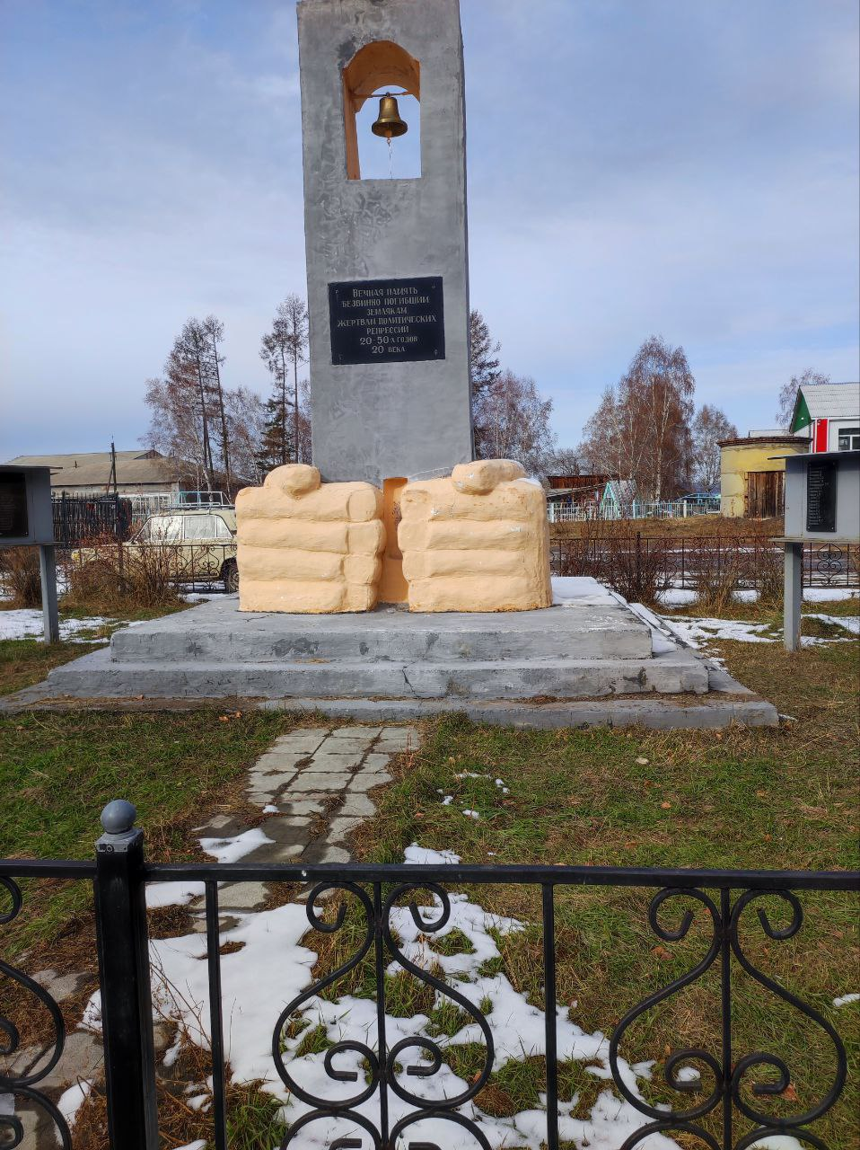
6. Кто является автором памятника жертвам
политических репрессий в Бичуре?

Slide 21
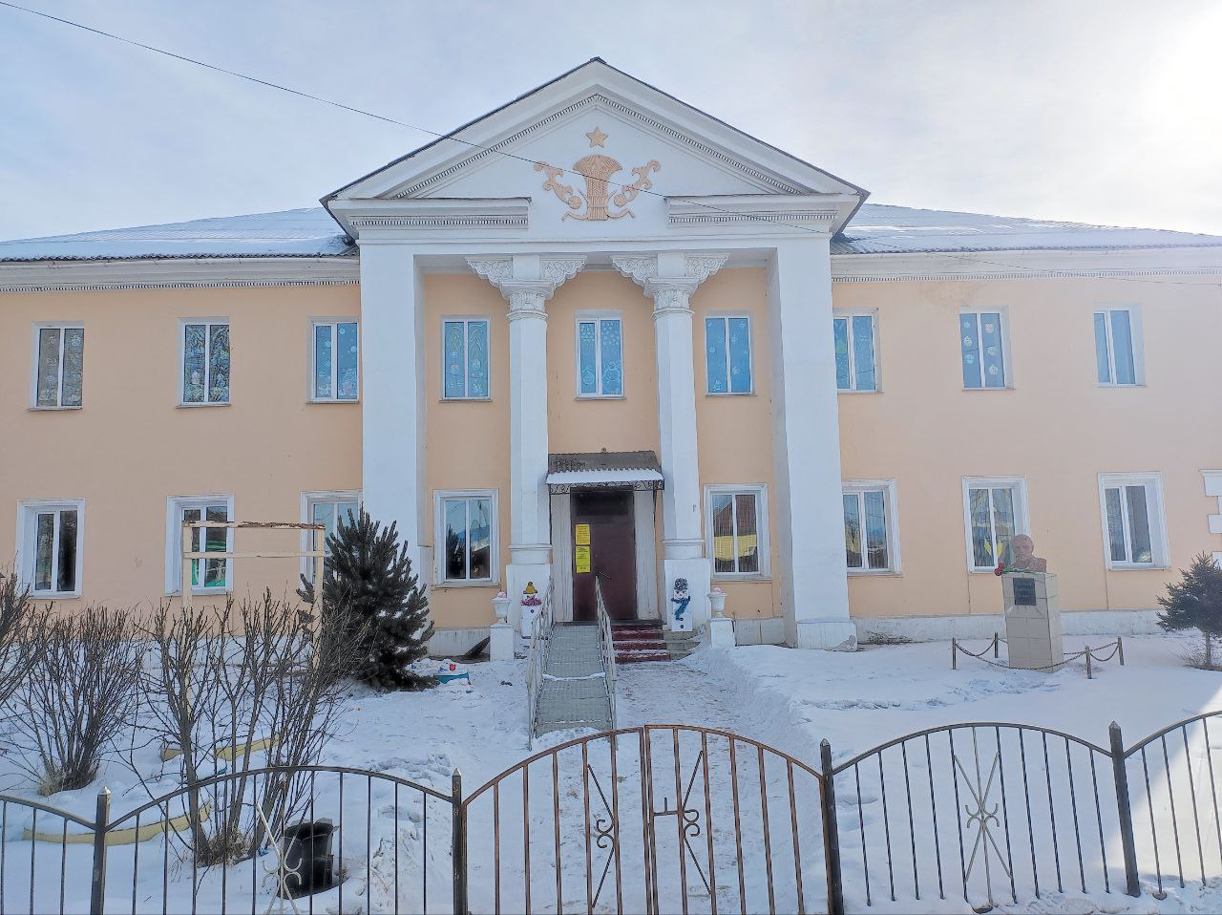
7. Чье имя носит историко – краеведческий музей,
расположенный в районной центральной библиотеки в с. Бичура?

Slide 22
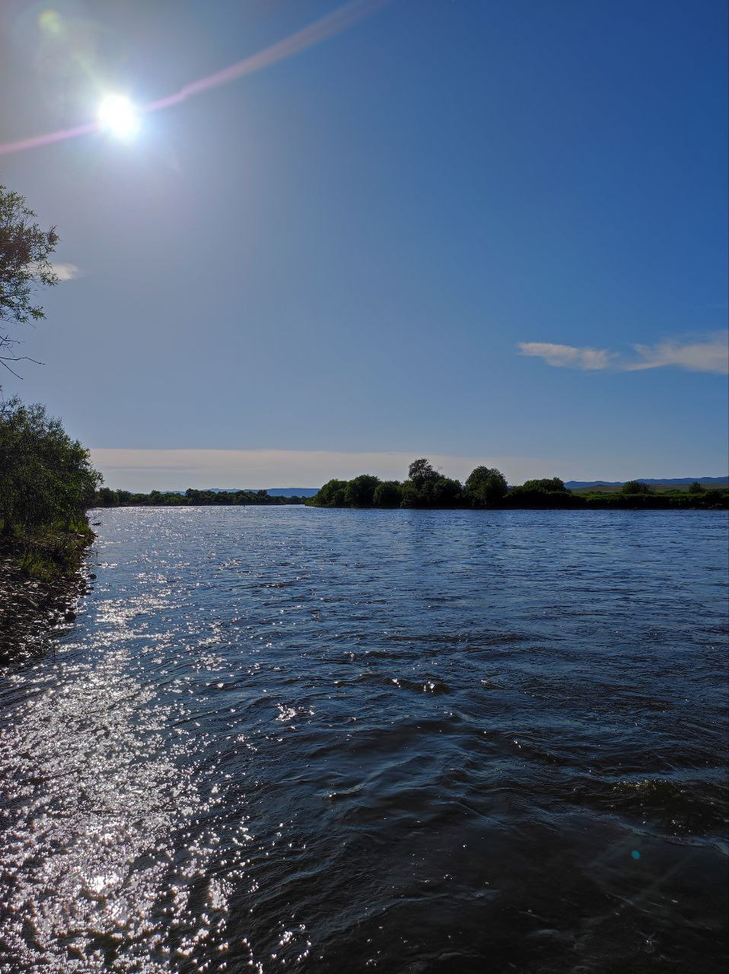
8. Самая большая река, протекающая по территории Бичурского района.

Slide 23
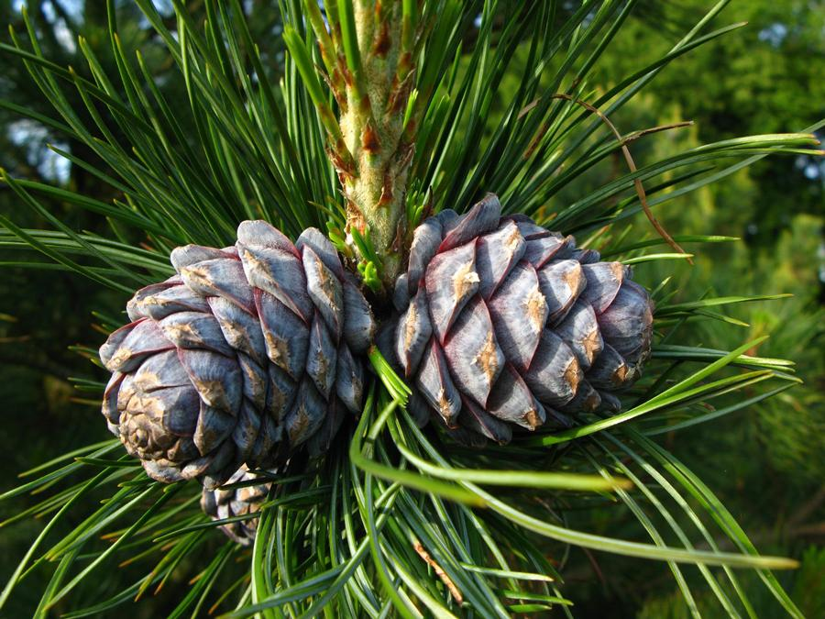
9. Название растения, произрастающего на территории
Бичурского района.

Slide 24
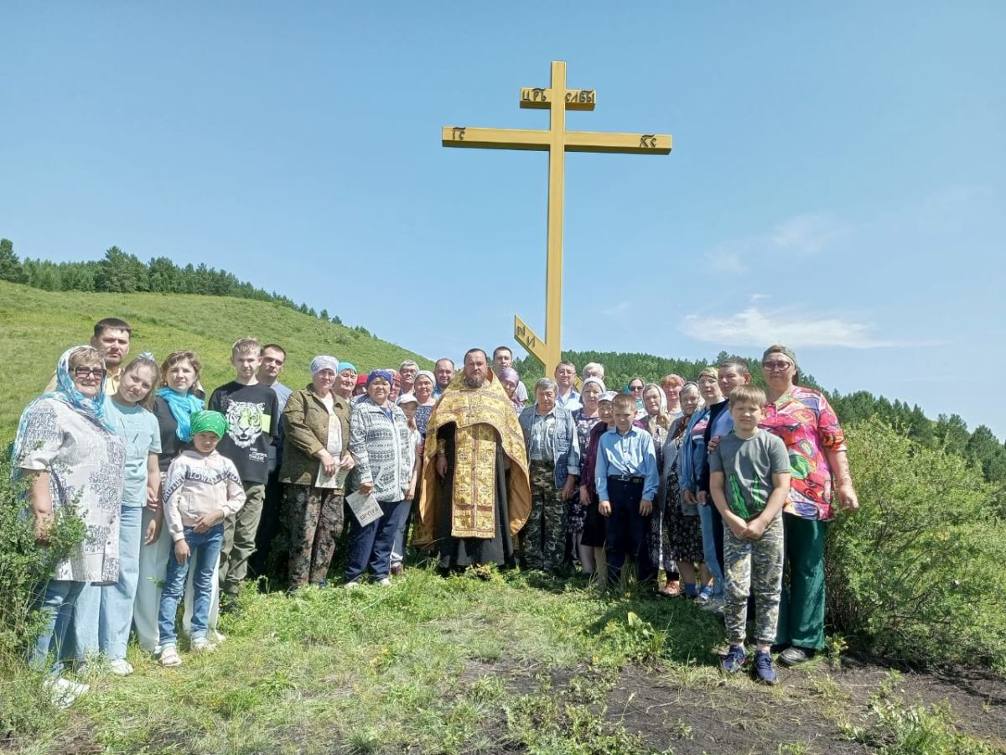
10. Год образования с. Бичура.

Slide 25
Ответы на вопросы:
1. Ефим Иванович Соломенников
2. Дондок Улзытуев
3. Кристина Ткачева
4. 2024г.
5. Реки Хилок и Чикой
6. Павел Гонтов
7. С.Ю. Широких - Полянский
8. Хилок
9. Сибирский кедр
10. 1723г.

Slide 26


Slide 27


Slide 28


Slide 29


Slide 30


Slide 31


Slide 32


Slide 33

Правильные ответы
1. Пшеница
2. Бичура
3. Утес
4. Заповедник
5. Памятник
6. Тайга

Slide 34


Slide 35
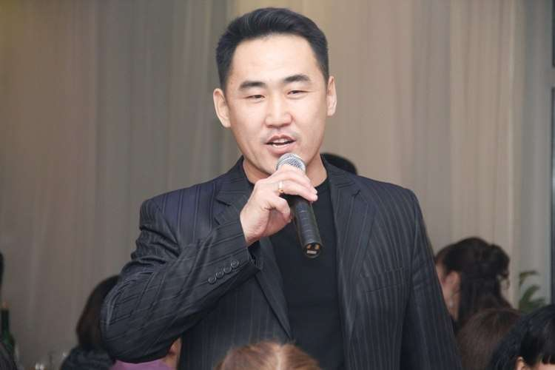
1. Народный артист Республики Бурятия, солист Бурятского Государственного академического театра оперы и балета

Slide 36
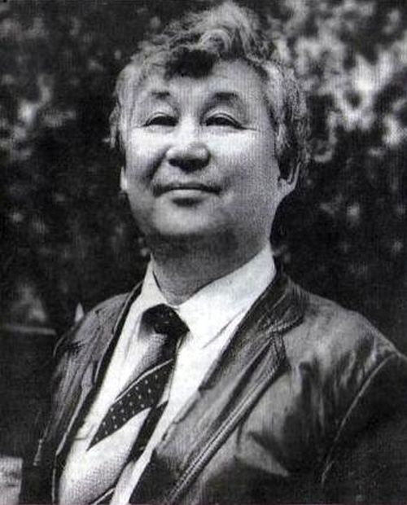
2. Советский, бурятский кинорежиссер, сценарист. Заслуженный деятель искусств Республики Бурятия

Slide 37
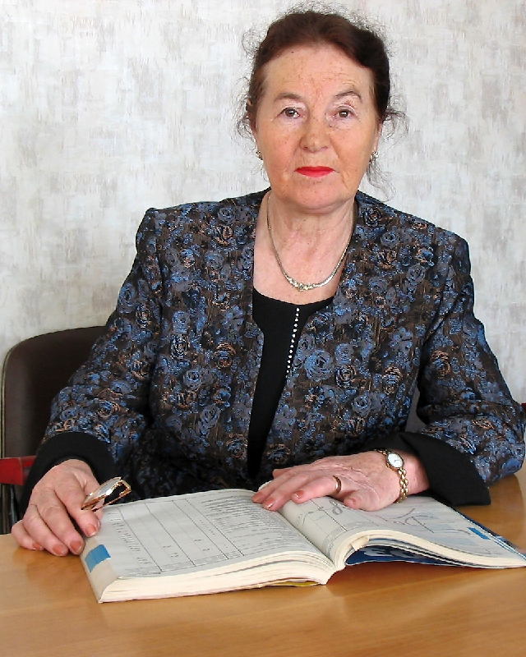
3. Почетный гражданин Республики Бурятия и Бичурского района. Писатель, учитель, общественный деятель

Slide 38
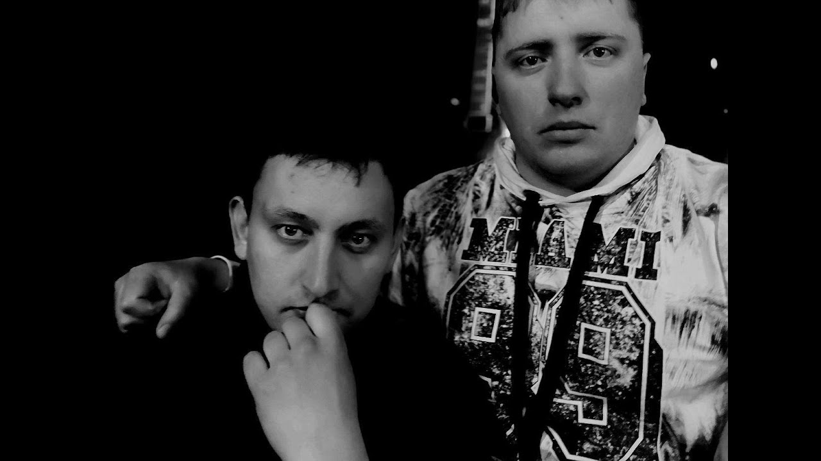
4. Молодежная, музыкальная группа

Slide 39

5. Автор слов песни «Бичура – Забайкалье родное село»

Slide 40
Правильные ответы
Данзан Бальжинимаев
2. Арья Цыренович Дашиев
3. Нелли Дмитриевна Коробенкова
4. Группа «Фортис»
5. Александр Сидорович Утенков

Slide 41

Присоединяйтесь к нам!

